Slide 1
Bài 4.
Thiết kế mạng đảm bảo tính sẵn sàng

Slide 2
Nội dung
Giới thiệu
Các yêu cầu TK
Hướng dẫn thiết kế

Slide 3
1. Giới thiệu
Mục tiêu: đảm bảo các ứng dụng quan trọng luôn sẵn sàng đáp ứng, cải thiện hiệu suất làm việc và sự hài lòng của khách hành, giảm chi phí hỗ trợ, giảm tổn thất tài chính.

Slide 4
1. Giới thiệu (tt)
Để đảm bảo tính năng sẵn sàng, nghĩa là hệ thống có khả năng tiếp tục hoạt động khi một thành phần của nó bị sự cố, khi một thành phần nào đó đang được sửa chữa và khả năng cách ly lỗi khỏi thành phần bị lỗi, khả năng cô lập lỗi, khả năng khôi phục lại (roll-back) lại hệ thống khi gặp lỗi.
Trong thiết kế phải cung cấp những thành phần dự phòng cho các thành phần chính. Việc triển khai các thiết bị dự phòng, kết nối dự phòng, dịch vụ dự phòng làm tăng chi phí đầu tư và khó khăn hơn trong việc quản trị và khắc phục sự cố.

Slide 5
2. Các yêu cầu cho giải pháp TK
Đáng tin cập, khả năng chịu lỗi của hệ thống
Thiết kế đảm bảo các thiết bị và kết nối dự phòng
Thiết kế cân bằng tải
Thiết kế khả năng phôi phục hệ thống

Slide 6
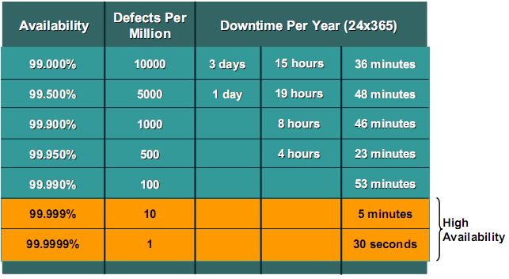
2. Các yêu cầu cho giải pháp TK

Slide 7
2. Các yêu cầu cho giải pháp TK
Đảm bảo các ứng dụng quan trọng luôn luôn sẵn sàng để đáp ứng.
Cải thiện hiệu suất làm việc và sự hài lòng của khách hàng.
Giảm chi phí hỗ trợ IT
Giảm tổn thất tài chính
Giảm thiểu khả năng mất năng suất công việc.

Slide 8
2. Các yêu cầu cho giải pháp TK
Hệ thống có thể tiếp tục hoạt động khi một thành phần của nó bị sự cố
Hệ thống có thể tiếp tục hoạt động trong khi một thành phần nào đó đang được sửa chữa
Khả năng cách ly lỗi khỏi thành phần bị lỗi, khả năng cô lập lỗi, khả năng roll-back lại hệ thống khi gặp lỗi.

Slide 9
2. Các yêu cầu cho giải pháp TK
Việc cung cấp thiết bị dự phòng, kết nối dự phòng và dịch vụ dự phòng có thể tăng chi phí và khó khăn hơn trong việc quản trị và khắc phục sự cố.

Slide 10
Các câu hỏi định hướng thiết kế
Các module dự phòng được triển khai ở khu vực nào trong mạng?
Các ứng dụng quan trọng cần được thiết kế dự phòng?
Những thuộc tính giao thức gì cần phải được xem xét?
Có cần các kết nối dự phòng đến các nhà cung cấp dịch vụ?
Những thủ tục gì được đặt ra để ngăn chặn sự cố?

Slide 11
3. Thiết kế
Các chế độ dự phòng
Nguồn dự phòng
Thiết bị dự phòng
Route dự phòng
Load balancer
Dự phòng – tầng Distribution

Slide 12
3.1 Các chế độ dự phòng
Có 2 chế độ dự phòng được sử dụng là active-active và active-standby.
Trong chế độ active-active, cả hai thiết bị đồng thời cân bằng tải.
Trong chế độ active-standby, một thiết bị active và một thiết bị standby. Thiết bị standby chỉ hoạt động khi thiết bị active bị sự cố.

Slide 13
3.2. Nguồn dự phòng
Nguồn cho toàn hệ thống
Nguồn trên các thiết bị mạng chính: Core Switch, Router, Firewall
Mỗi server thông thường được thiết kế có 2 bộ nguồn, khi thiết kế triển khai nên chọn giải pháp mua cả 2 bộ nguồn

Slide 14
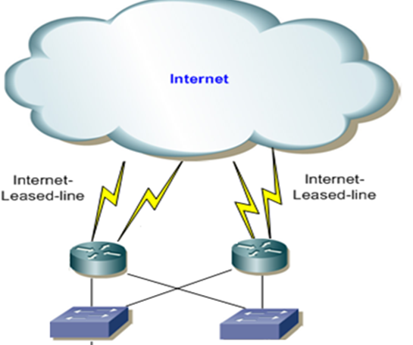
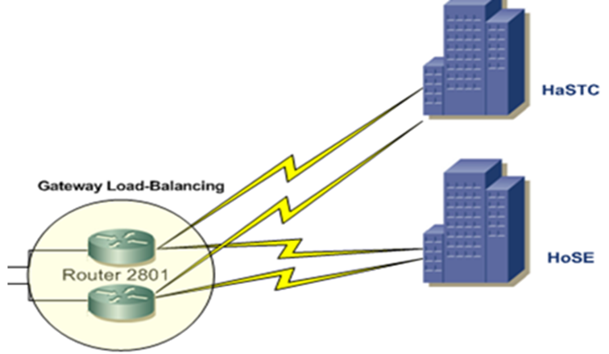
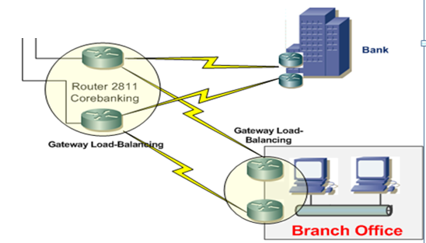
3.3. Thiết bị dự phòng
Server dự phòng
Switch dự phòng
Router dự phòng
Firewall dự phòng

Slide 15
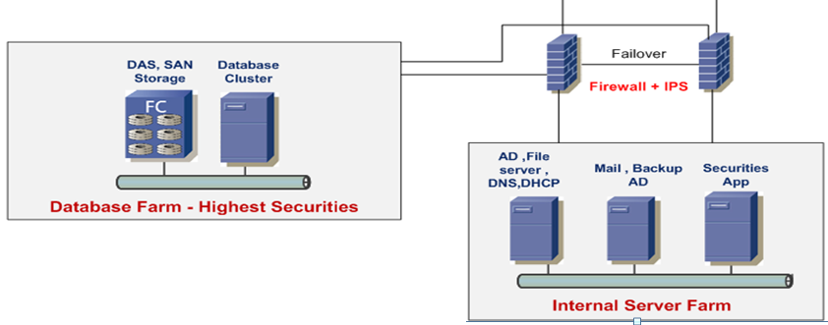
3.3. Thiết bị dự phòng (tt)
Firewall dự phòng

Slide 16
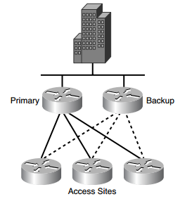
3.4. Route dự phòng
Thiết kế route dự phòng có 2 mục đích: khả năng chia tải và tăng tính sẵn sàng của hệ thống. Sử dụng các công nghệ HSRP, VRRP, GLBP, EtherChannel, STP

Slide 17
3.5. Load balancer
Thiết bị Load Balancer được triển khai trước các server ứng dụng để chia tải hoạt động cho các server này. Một số sản phẩm phổ biến như F5, Array Network
Load Balancer có thể được triển khai các kết nối Internet để chia tải và làm chức năng dự phòng.

Slide 18
3.6. Dự phòng – tầng Distribution
Các thiết bị ở tầng Distribution phải có các kết nối dự phòng đến các Switch tầng Access và đến các thiết bị tầng Core. Nếu một kết nối hay một thiết bị hư, các kết nối này sẽ cung cấp các đường đi thay thế.
Sử dụng giao thức định tuyến thích hợp ở tầng Distribution, các thiết bị L3 sẽ phản ứng nhanh chóng đối với các đường đi bị lỗi sao cho không ảnh hưởng đến hoạt động của mạng.

Slide 19
STP
Cung cấp nhiều kết nối dự phòng đến các Switch Layer 2 có thể tạo ra các hành vi bất thường trong mạng nếu không chú ý đến giao thức STP.
Nếu không sử dụng STP, các kết nối dự phòng ở Layer 2 có thể tạo ra các bão quảng báo (broadcast storm).

Slide 20
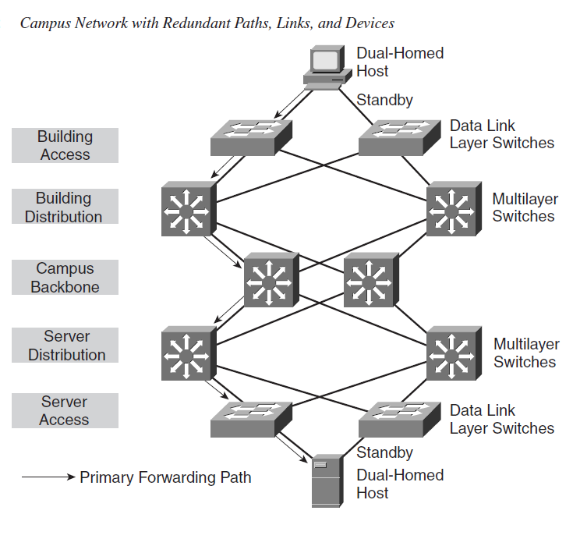
Providing Redundancy in the Network Topology

Slide 21
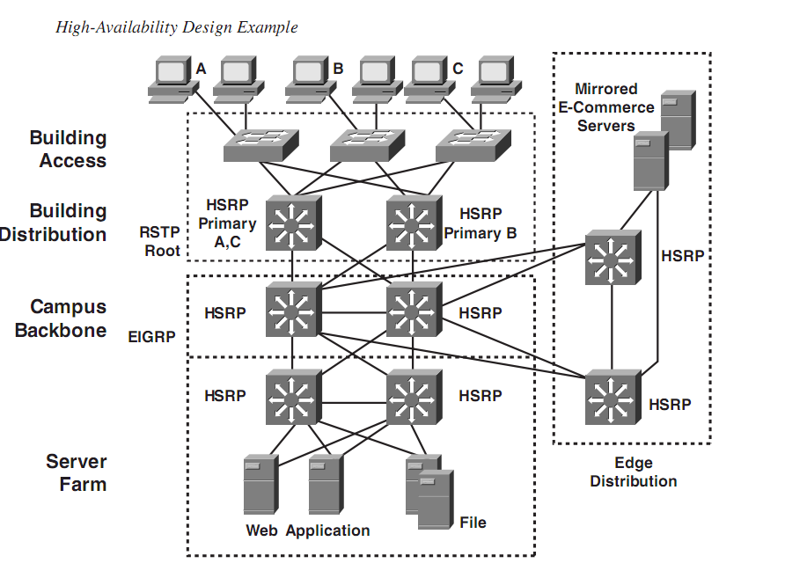
High-Availability Design Example

Slide 22
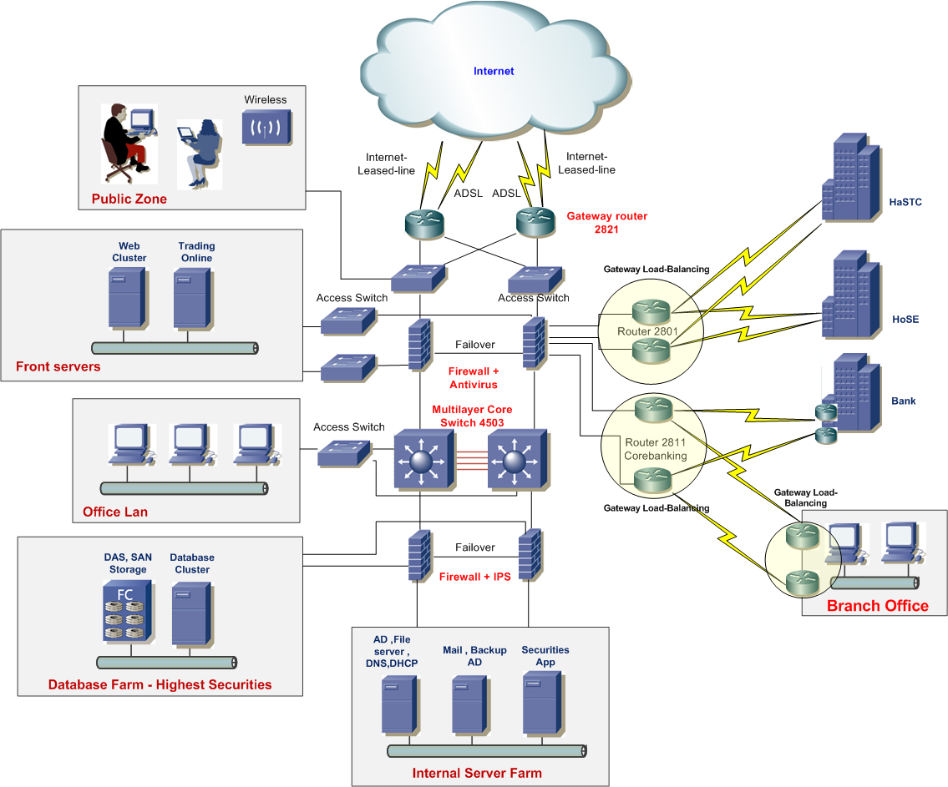

Slide 23
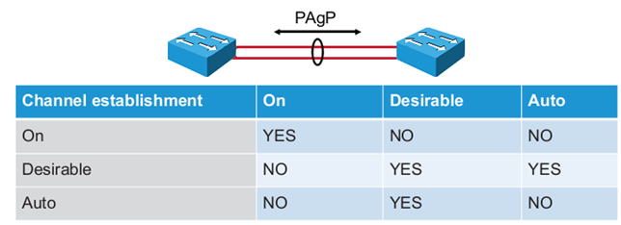
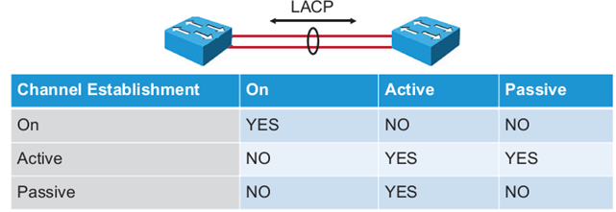
Lab: EtherChannel
Giao thức: PAgP (Cisco), LACP (IEEE 802.3ad)
Etherchannel Layer 2
EtherChannel Layer 3

Slide 24
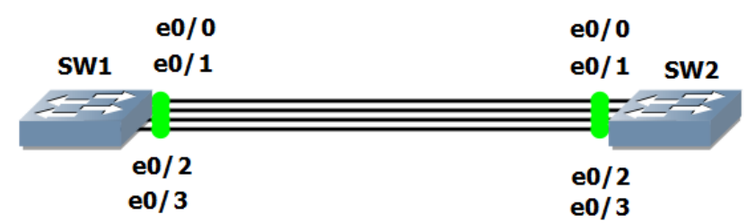
HD cấu hình:
SW1(config)#interface range e0/0 – 3
SW1(config-if-range)#channel-protocol pagp
SW1(config-if-range)#channel-group 10 mode desirable
SW#show etherchannel summary

Slide 25
Cấu hình Portchannel 10 là port Trunk
SW1(config)#interface port-channel 10
SW1(config-if)#switchport trunk encapsulation dot1q
SW1(config-if)#switchport mode trunk
SW1(config-if)#exit
SW2(config)#interface port-channel 10
SW2(config-if)#switchport trunk encapsulation dot1q
SW2(config-if)#switchport mode trunk
SW2(config-if)#exit
SW#show interfaces trunk

Slide 26
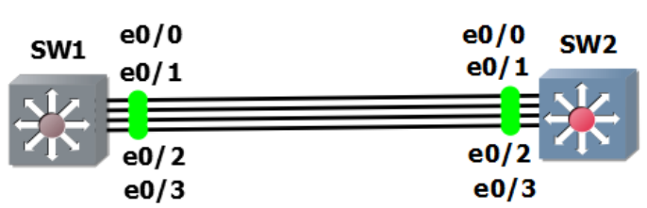
Layer 3 EtherChannel
SW1(config)#interface range e0/0 – 3
SW1(config-if-range)#channel-protocol pagp
SW1(config-if-range)#channel-group 10 mode desirable
SW1(config)#interface port-channel 10
SW1(config-if)#no switchport
SW1(config-if)#ip address 1.1.1.1 255.0.0.0
SW2(config)#interface range e0/0 – 3
SW2(config-if-range)#channel-protocol pagp
SW2(config-if-range)#channel-group 10 mode desirable
SW2(config-if-range)#exit
SW2(config)#interface port-channel 10
SW2(config-if)#no switchport
SW2(config-if)#ip address 1.1.1.2 255.0.0.0
SW#show interfaces port-channel 10

Slide 27
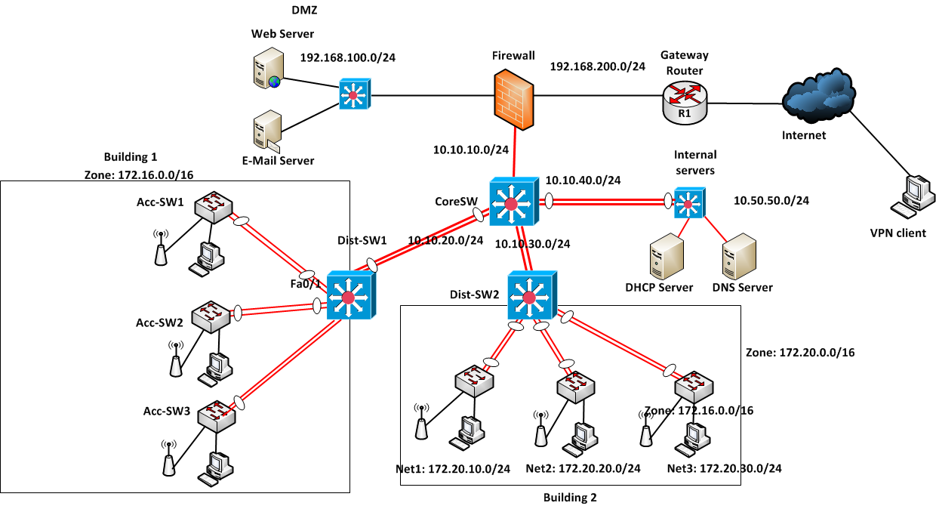
Lab: EtherChannel

Slide 28
THE END !!!

